Slide 1
MATURITA PŘÁTELSKÁ, NEBO EVROPSKÁ?

Slide 2
Ukázky z reálných maturitních slohových prací 2013
– Lidé, kteří jim věří, jsou lidé zlí nebo hloupý. Tito lidé neradi používají svůj mozek. Protože kdyby ho používali, věděli by, že jsou to nesmysly. Výmysli lidí, kteří se snaží, jen vydělat. Proto píší nesmysly.
– A jak vlastně vypadá bulvár? Podle mého názoru si myslím, že bulvár je úplně zbytečný pro svět.
– Je to špína, co se v těchto bulvárech dočtete. Otázka je jestly tyto věci lidi zajímají?
– Mnoho lidí na všechno protestují. Mohou protestovat i na bulvár? Ano mohou. A určitě se ptáte jak. Já vám to povím.

Slide 3
Ukázky z reálných maturitních slohových prací 2013
– Kdyby se bulvár vydával pouze pro určité lidi nebo na určité místo, nebyl by s tím velký problém a bylo by to mnohem lepší. Nebo aby se nepsali falešné věci o slavných lidech, ale aby se psala pravda a aby s tím slavné osobnosti souhlasili. V tomto roce se hlasovalo o nové místo prezidenta. Po výsledcích se hned šířili věci o prezidentovi. Domnívám se, že mu to nebylo příjemné. Můj názor je, aby se bulvár zrušil a bylo by méně starostí pro občany České republiky. Toto je můj názor na bulvár.
– Na závěr bych rád podotknul moji úvahu o tom, že bulvár se už nezmění a bude nám nadále sloužit.
– Cestou domů mě pronásledoval prošedivělý str. 2. je na str. 3 omlouvám se a děkuji za pochopení

Slide 4
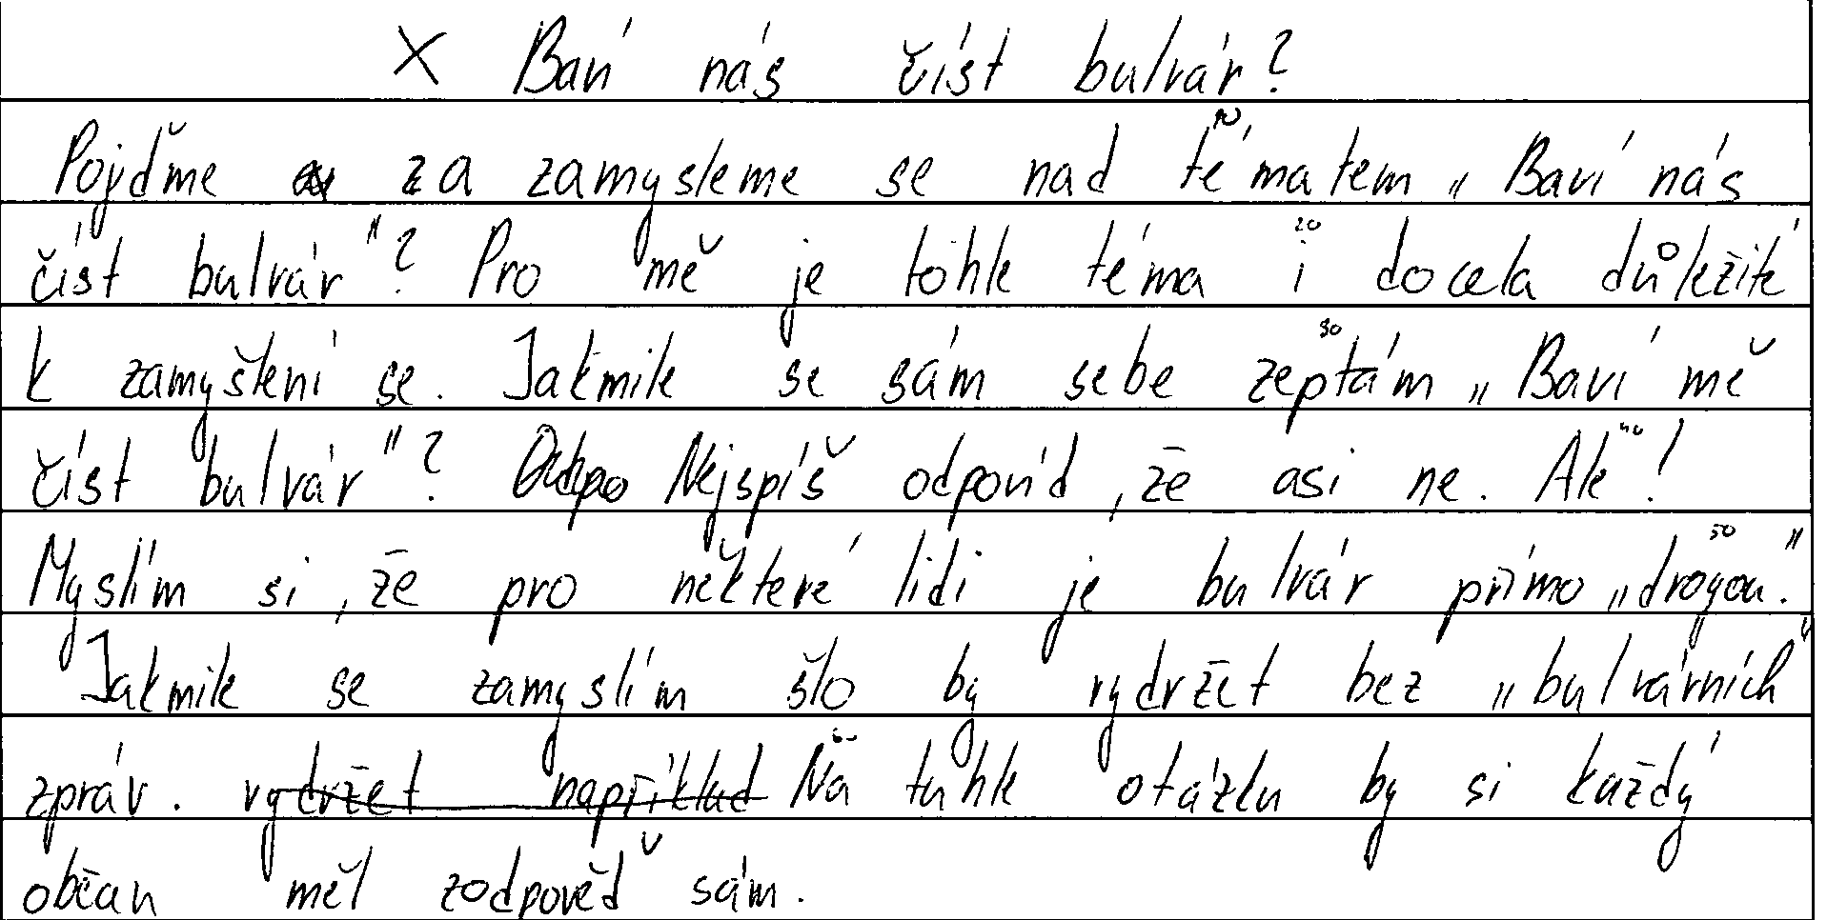
Ukázky z reálných maturitních slohových prací 2013

Slide 5
Ukázky z reálných maturitních slohových prací 2013
– James bezrozmyšlení nabýdku přijal.
– Povaleči hířili své peníze v místním salonu.
– Přiběhlo osum chlapců s pistolema v ruce a řvali: (…)
– Okenními tabulky to až zatřáslo.
– Kumpáni se odtrhli od stolu a jali se chopit zbraně.
– Na to se Mikovi pomalu vháněly slzy do očí.
– Z blýžící se my večernímy hodinamy se představitelé města rozloučili...

Slide 6
Ukázky z ústní maturitní zkoušky 2013
– „V textu jsou zobrazeny termíny.“
– „Ten druhý je článek co a jak bylo.“
– „A mohl bys nám říct, jaké jsou v textu využité jazykové prostředky?“ – „No tak text je zarovnaný do bloku…“
–„Bílá nemoc je spíš psychická nemoc.“
– „Místo děje výňatku je vesnický objekt u Prošků.“
– „Lolita je laškovná koketa.“
– „Dialog je rozhovor mezi dvěma osobami, monolog je mezi jednou.“
– „Je to umělecký styl, protože je to výplod autorovy fantazie.“
– „Nebylo východiska, a tak se zbláznila.“ (o Viktorce)
– „Rodičům se narodila divá Bára. “

Slide 7
Po evropsku, ne po česku
Maturitní zkouška, je-li nastavena a hlavně hodnocena korektně, tedy nikoli po česku, bezpečně ohlídá slušnou výstupní úroveň středoškoláka.
Co ji ohlídá, pokud se stát tohoto nástroje vzdá? Přesněji: co ji ohlídá na školách, kde jediným společným cílem zřizovatele, ředitele, rodiče i žáka je, aby posledně jmenovaný „prolezl za každou cenu“?

Slide 8
I. Cíle maturitní zkoušky
zajistit objektivní hodnocení žáka včetně možnosti jeho přesného přezkoumání;
zajistit naplnění minimálního maturitního standardu, který by žákovi zaručoval možnost ucházet se o studium na vyšším vzdělávacím stupni, zejména na vysoké škole;
motivovat žáka k výkonu, který odpovídá jeho nadání a studijnímu úsilí;
motivovat učitele k tomu, aby žáka vedl ve výuce i při vlastní maturitní zkoušce k výkonu co nejvíce se blížícímu kandidátovu maximu;
poskytnout objektivní a srovnatelnou informaci o výstupní úrovni žáků středních škol stejného typu.

Slide 9
II. Neuralgické body stávajícího maturitního modelu (1)
1. Úvahy o zrušení komplexnosti zkoušky
– odsunutí slohové práce (jak zadávání, tak oprav) a ústní zkoušky do gesce škol;
– centru se ponechá pouze didaktický test.
Proč špatné?
– nelze akceptovat, že při státní zkoušce z jazyka maturant vůbec neotevře ústa a nenapíše jedinou větu;
– maturita je degradována na jednoduchou zkoušku, hraničící svou „obtížností“ s požadavky na základní školu;
– absolutně nelze zaručit objektivitu hodnocení na školách.
– bude pokračovat trend upadajících vyjadřovacích schopností mladé generace, patrný už dnes, neboť zmizí jediný účinný nástroj prospěšného tlaku na učitele i žáky (na školy), aby se na SŠ řádně vyučoval jazyk a sloh.

Slide 10
II. Neuralgické body stávajícího maturitního modelu (2)
2. Zrušení dvou úrovní (část 1)
Objektivní a uznatelné důvody:
– model byl organizačně velmi náročný a drahý;
– maturanty nic nenutilo vzít si vyšší úroveň: nároční zaměstnavatelé a VŠ ji totiž nepožadovali. A to proto, že maturitní test VÚ z češtiny byl zaměřen velmi úzce bohemisticky, nikoli šíře komunikačně;
– vyšší úroveň bylo nutno volit si en bloc, nikoli jen její část.

Slide 11
II. Neuralgické body stávajícího maturitního modelu (3)
2. Zrušení dvou úrovní (část 2)
Negativní důsledky:
– nastavení jediné úrovně je nemožné, má-li být zkouška alespoň přiměřeně náročná pro gymnazisty, avšak zároveň složitelná maturanty jiných typů škol;
– totální degradace maturitní zkoušky, obtížnost na úrovni nadanějších žáků ZŠ.

Slide 12
II. Neuralgické body stávajícího maturitního modelu (4)
3. Zrušení centrálního hodnocení maturitních slohů
– je zcela v rozporu s moderním trendem v Evropě a USA;
– chybovost učitelů na školách, kteří mají jen základní certifikaci, je mnohem vyšší než chybovost hodnotitelů centrálních,kteří prošli čtyřstupňovou kalibrací a certifikací;
– vede k „cinknuté maturitě“ (viz dále).

Slide 13
III. Cinknutá maturita (1)

Slide 14
III. Cinknutá maturita (2)

Slide 15
III. Cinknutá maturita (3)

Slide 16
IV. Návrhy řešení – ASČ
1. Celková koncepce maturitní zkoušky
A. Zachovat komplexnost zkoušky, tj. garanci státu za kvalitu celé státní maturitní zkoušku;
B. Zachovat princip dvou úrovní, ale podstatně ho zefektivnit administrativně, finančně i pedagogicky, mj. nabídnout prostupnost úrovní (maturant může zvolit podle požadavků zaměstnavatelů a VŠ nadstavbovou úroveň jen v jedné či dvou zkouškách);
C. Vrátit centrální hodnocení maturitních slohů, jako je tomu u cizích jazyků. (Viz úryvky z reálných maturitních slohů 2012 a 2013: takové práce budou při hodnocení na školách procházet.)
Notes:
ASČ přijímá s porozuměním návrh senátora M. Chládka na nahrazení maturitní zkoušky zkouškou mistrovskou u některých SŠ oborů. V takovém případě by se pak ještě více hodilo mít u skutečné maturity dvě úrovně: základní pro špičková učiliště s maturitou a řadu SOŠ, nadstavbovou primárně pro gymnázia a jako předpoklad magisterského studia na vysokých školách.

Slide 17
IV. Návrhy řešení – ASČ
2. Jednotlivé části maturitní zkoušky z ČJL
A. Maturitní test: základ všichni, nadstavba úlohy otevřené (částečně typu PISA), zaměřen i komunikačně, nikoli ryze bohemisticky;
B. Slohová práce: základ zvlášť, nadstavba zvlášť; útvary a zadání nadstavby odpovídají vyšší náročnosti slohové i odborné (v současné době nelze kvůli souměřitelnosti zadat současně stížnost úřadu na souseda a výklad přírodovědného problému);
C. Ústní zkouška: základ zvlášť, nadstavba zvlášť , avšak ve stejný den a na stejném místě; nadstavba = fakticky základ, ale na 30 dílech místo na 20, s jemnějším zadáním období a žánrů a širším literárněhistorickým kontextem.
Ústní zkouška se nahrává na audiomédium.
Při nedostatečné se opakuje jen ta část, v níž maturant neuspěl, a lze si volit základ místo nadstavby. Pro uznání testu je třeba složit úspěšně základ. U každé části budou vnitřní podmínky hodnocení.

Slide 18
IV. Návrhy řešení – ASČ
3. Hodnocení zkoušky:
- pouze prospěl-neprospěl (vypadá lidštěji než 4 = dostatečná);
- k tomu zvolená úroveň (základ-nadstavba) a dosažená procenta .
Zaměstnavatelé a vysoké školy z toho naprosto bezpečně vyvodí, jakou kvalitu maturant při zkoušce vykázal.

Slide 19
V. Maturitní model 2018+
- návrh ASČ v přehledu
STÁTNÍ ČÁST → český jazyk a literatura → maturitní test
→ písemná slohová práce
→ ústní zkouška
→ cizí jazyk / matematika
Úroveň: základ nebo nadstavba v kterékoli části zkoušky
PROFILOVÁ ČÁST → povinně volitelný předmět 1, 2
→ nepovinné předměty 3, 4
Úroveň: podle požadavků školy
→ Vnitřní podoba profilové zkoušky
tradiční ústní zkouška před komisí
obhajoba klauzurní práce
maturitní test
praktická zkouška

Slide 20
VI. Trocha historie
V roce 1885 otázal se prof. Jaroslav Goll, trápen již několik let pochybnostmi o pravosti Rukopisu královédvorského, svého kolegy, jazykovědce prof. Jana Gebauera, jenž dospěl k podobným závěrům:
„Máme si to nechat pro sebe a čekat, až nám na to přijde cizina?“
„Ne,“ odpověděl Gebauer.
(Vladimír Neff: Sňatky z rozumu 3 - Zlá krev)

Slide 21
Finis examinis maturitatis?
Naše maturitní zkouška, ve své stávající podobě, je nepravá, provinční, cinknutá… Jako ty padělané rukopisy.
Máme čekat, až nám na to přijde cizina?

